Slide 1



人教版 必修2
第7课 孔雀东南飞
金榜苑“创新设计”同步课件

Slide 2
作者视窗
《孔雀东南飞》是我国文学史上第一部长篇叙事诗，沈归愚称为“古今第一首长诗”，与《木兰诗》(亦称《木兰辞》)并称“乐府双璧”及“叙事诗双璧”。后又把《孔雀东南飞》《木兰诗》与唐代韦庄的《秦妇吟》并称为“乐府三绝”，也是我国文学史上现实主义诗歌发展的重要标志。原题为“焦仲卿妻”或“古诗为焦仲卿妻作”，最早见于徐陵所编的《玉台新咏》，取材于东汉献帝年间发生在庐江郡(治舒县，汉末迁皖县，均在今安徽境内)的一桩婚姻悲剧。历代传唱，成为艺术创作不竭的源泉。

Slide 3
作者视窗
“乐府”本是汉武帝时开始设立的主管音乐的一个官署，主要职能是制定乐谱、训练乐工、搜集民歌及制作歌词等。魏晋时期，这一官署采集、演唱的歌词被称为“乐府”或“乐府诗”。它是继《诗经》、《楚辞》之后兴起的一种新诗体。乐府按内容分为贵族文人之颂歌、军乐、民间歌辞三部分。其题材特点为：反映战争、徭役的痛苦及贫困；反映漂泊他乡的游子羁旅之悲；歌咏爱情婚姻，表现妇女的悲惨命运及封建礼教束缚；反映统治者的荒淫及人民的劳动生活；抒发饮酒求仙、人生无常的思想等。

Slide 4
写作背景
故事发生在“汉末建安中”，当时的背景是：武帝时，“罢黜百家，独尊儒术”，儒家的伦理纲常，逐渐占据了统治地位，并发展到相对严密完备的程度。在婚姻制度方面规定有“七出”、“天下无不是之父母”等等清规戒律。这个故事是以真人真事为基础进行创作的，在这一时代氛围里，在焦母的淫威下，刘兰芝与焦仲卿拒婚拒嫁，二人双双殉情。当时的人为此事感伤，作了此诗。

Slide 5
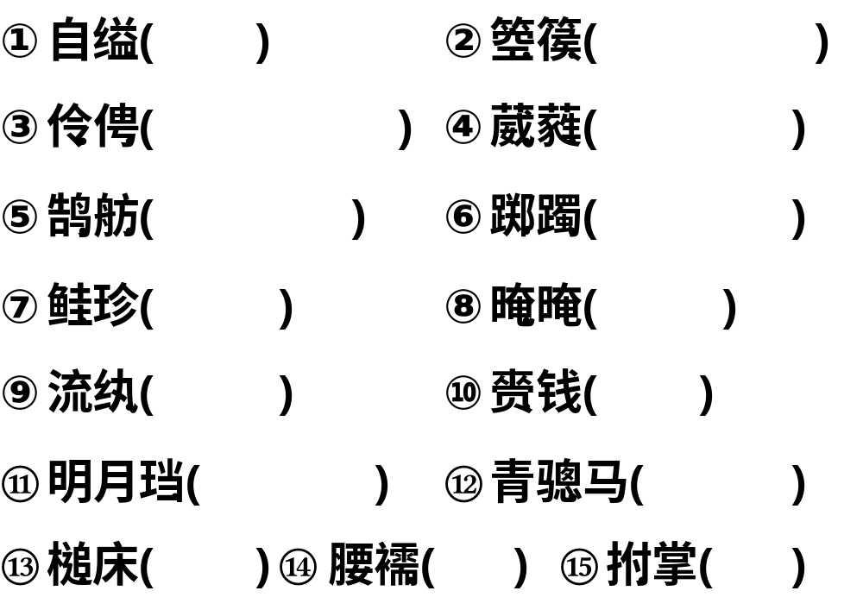
基础梳理·字音识记
yì
kōng hóu
líng pīng
wēi ruí
hú fǎng
zhí zhú
xié
yǎn
wán
jī
dāng
cōng
chuí
rú
fǔ

Slide 6
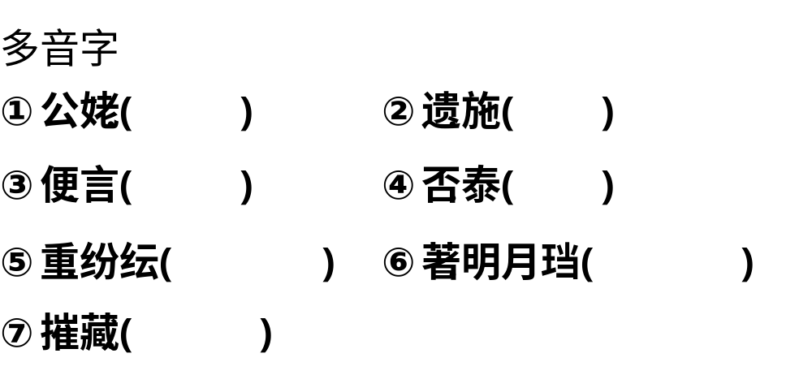
基础梳理·字音识记
mǔ
wèi
pián
pǐ
chóng
zhuó
zàng

Slide 7
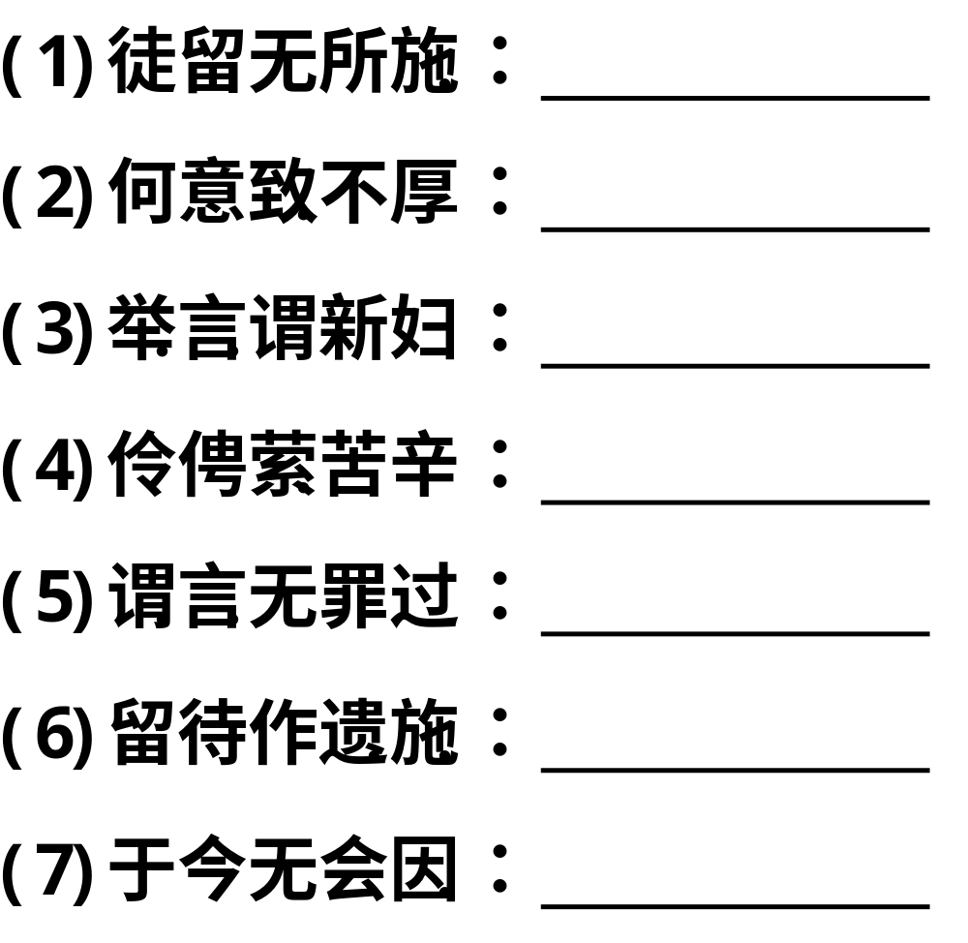
基础梳理·词语理解
用
招致，招来
开口说话
缠绕
以为
赠送，施与
机会

Slide 8
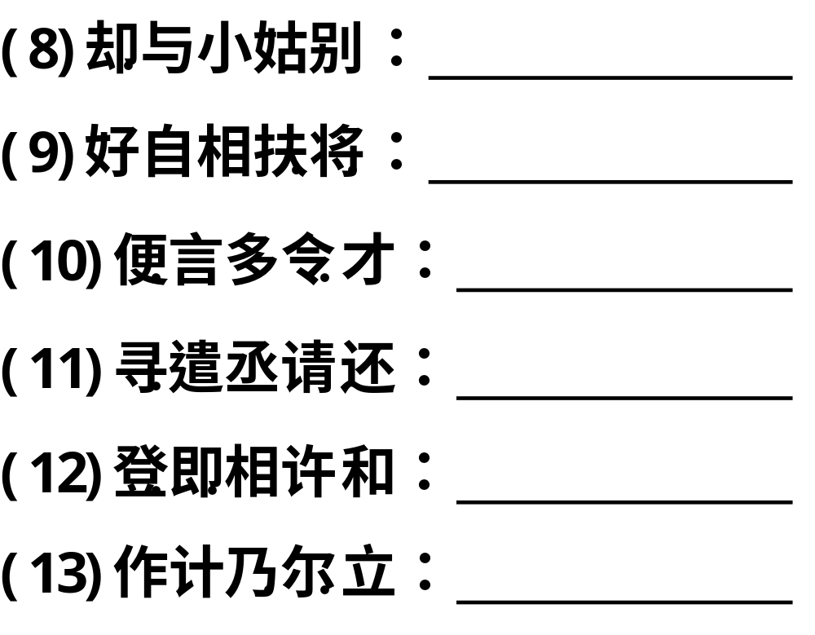
基础梳理·词语理解
动词，退出来
扶持
言辞敏捷/美好
不久
立刻，马上
就这样

Slide 9
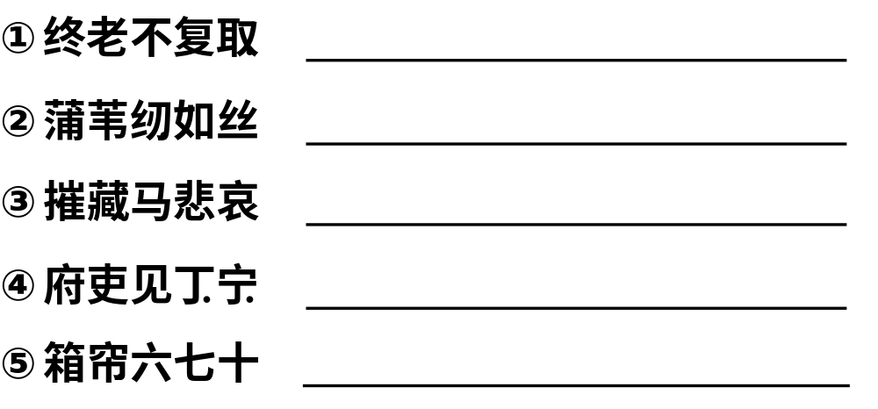
基础梳理·通假字
“取”通“娶” ，迎娶
“纫” 通“韧”，坚韧
“藏”通“脏”，脏腑
“丁宁”同“叮咛”，嘱咐
“帘”通“奁”，女子梳妆用的镜匣

Slide 10
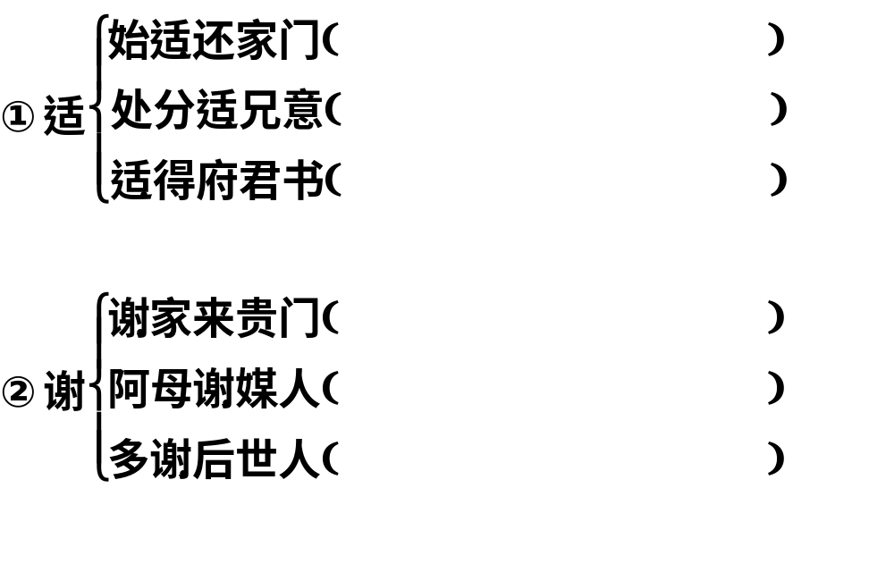
基础梳理·一词多义
动词，旧指女子出嫁
动词，适合，符合
副词，刚刚，不久
动词，辞别
动词，道歉
动词，告诫，劝告

Slide 11
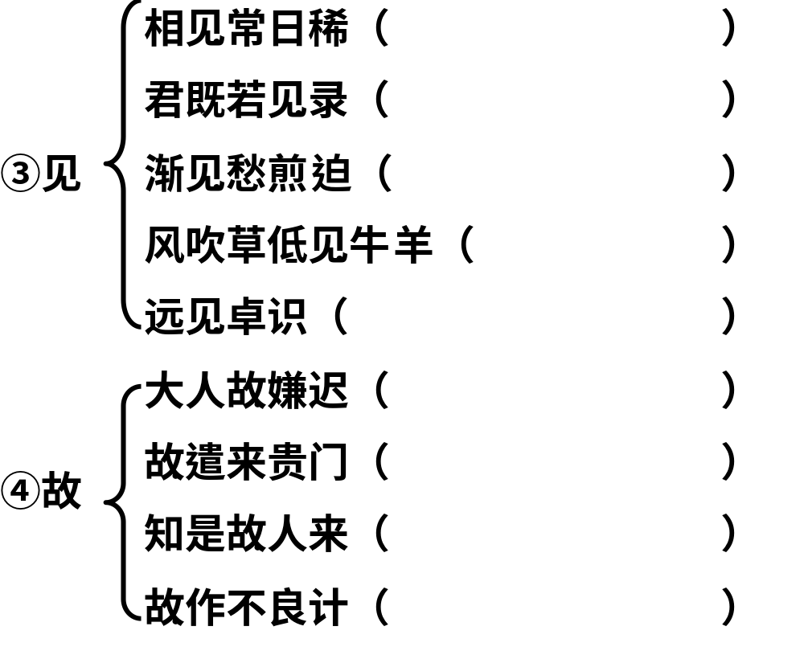
基础梳理·一词多义
动词，看见，见面
副词，用在动词前，
表示对自己怎样
介词，被
动词，出现
名词，见识
副词，仍旧
连词，所以
形容词，旧
副词，故意

Slide 12
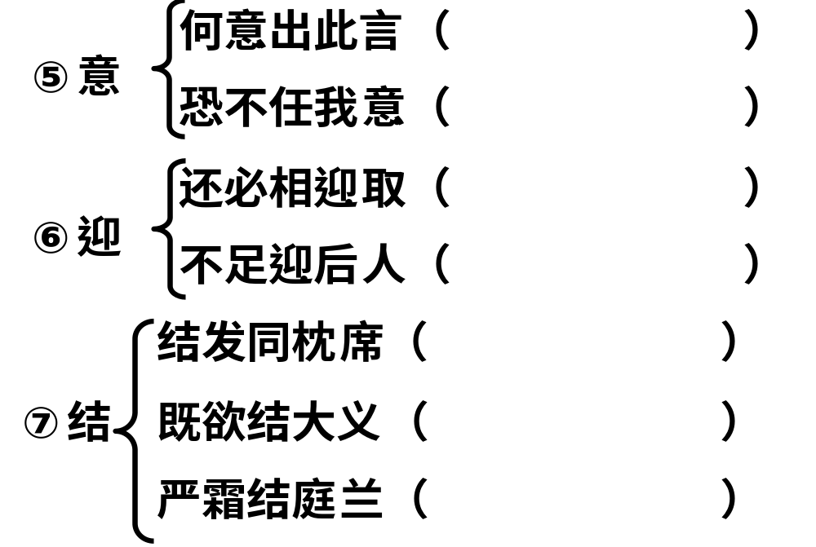
基础梳理·一词多义
动词，料想
名词，心意
动词，迎接
动词，送给
动词，系
动词，结交
动词，凝聚

Slide 13
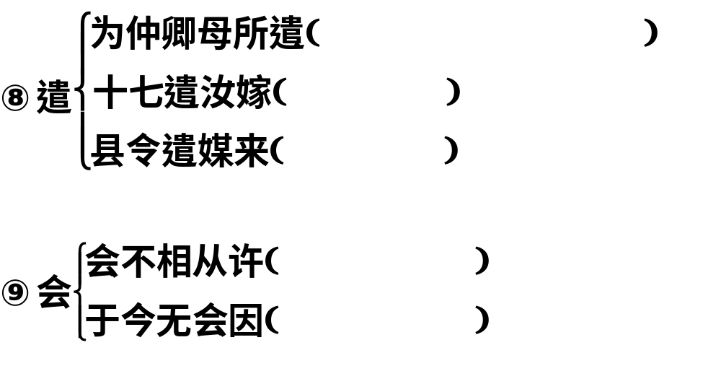
基础梳理·一词多义
动词，被休回娘家
动词，送
动词，派
副词，当然
动词，会见

Slide 14
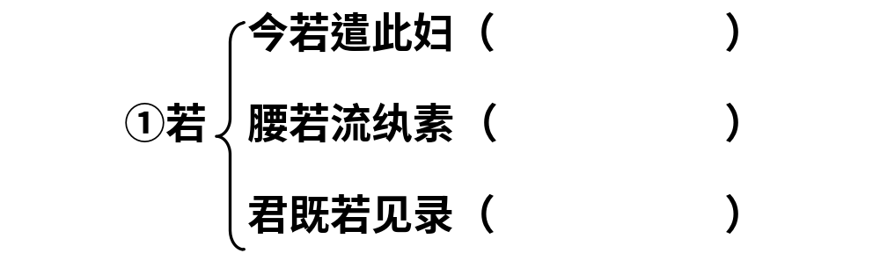
基础梳理·虚词归纳
连词，如果
动词，像
代词，如此

Slide 15
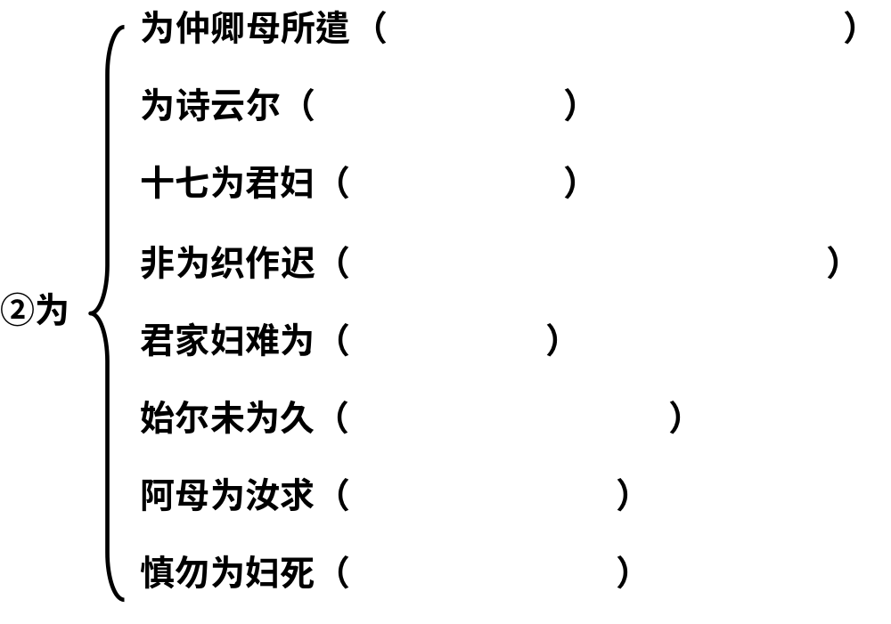
基础梳理·虚词归纳
介词，“为……所”，表被动
动词，写，作
动词，成为
动词，表判断，相当于“是”
动词，做
动词，算是，算作
介词，替，给
介词，为了

Slide 16
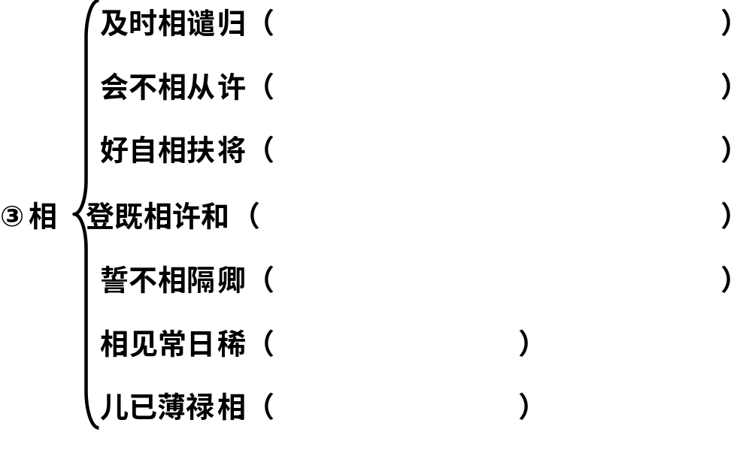
基础梳理·虚词归纳
副词，表示动作偏指一方，代“我”
副词，表示动作偏指一方，代“你”
副词，表示动作偏指一方，代“她”
副词，表示动作偏指一方，代“他”
副词，表示动作偏指一方，代“你”
副词，相互、彼此
名词，相貌

Slide 17
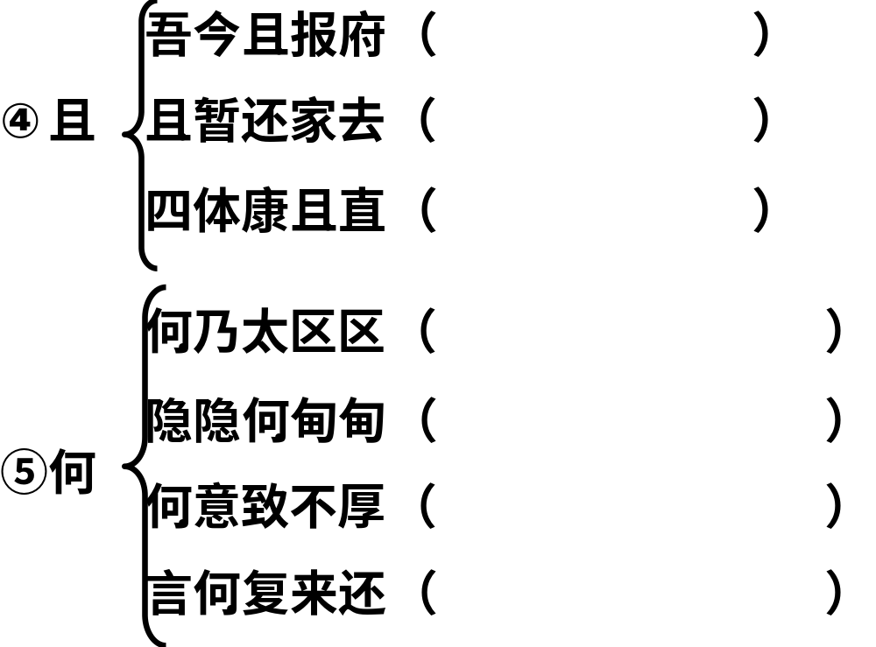
基础梳理·虚词归纳
副词，将要
副词，暂且
副词，又
疑问代词，怎么
副词，何等
疑问，代词哪里
疑问代词，什么

Slide 18
基础梳理·名句默写
1．孔雀东南飞， 。
2．指如削葱根，口如含朱丹。 ， 。
3．君当作磐石，妾当作蒲苇， ， 。
4．举手长劳劳， 。
5．生人作死别， ？

Slide 19
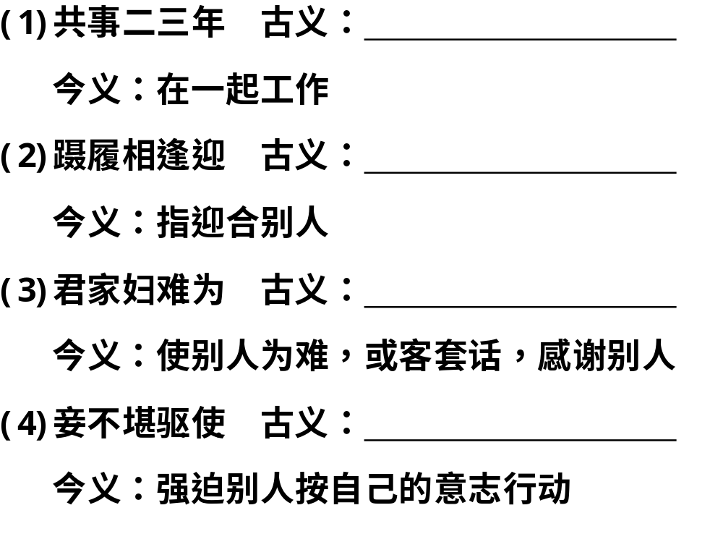
小组合作·古今异义
在一起过日子
迎接
难当，难做
使唤

Slide 20
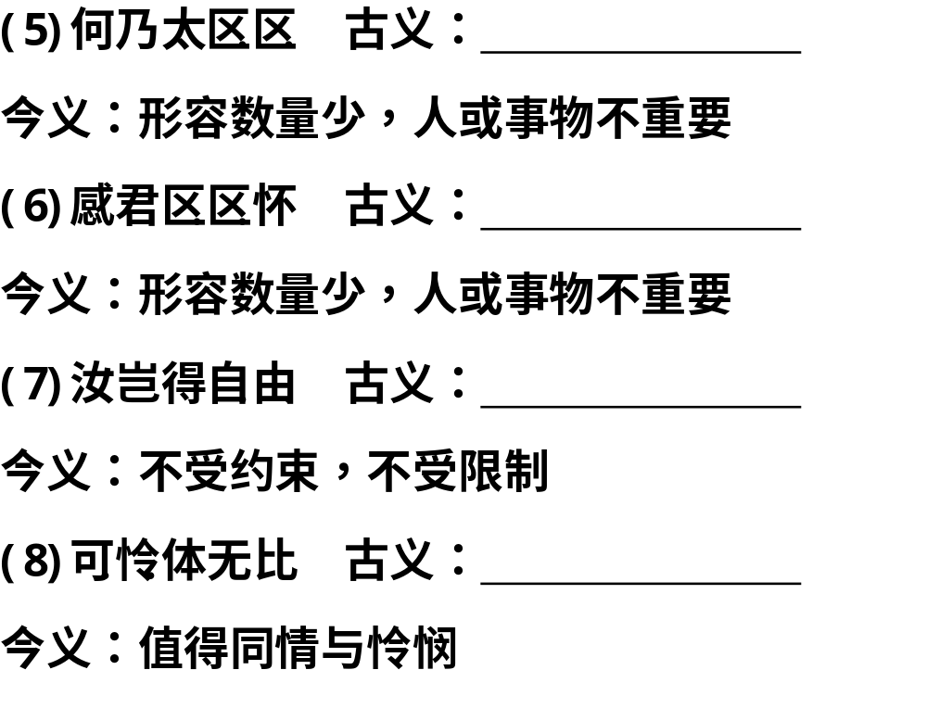
小组合作·古今异义
愚拙
情意真挚
自作主张
可爱

Slide 21
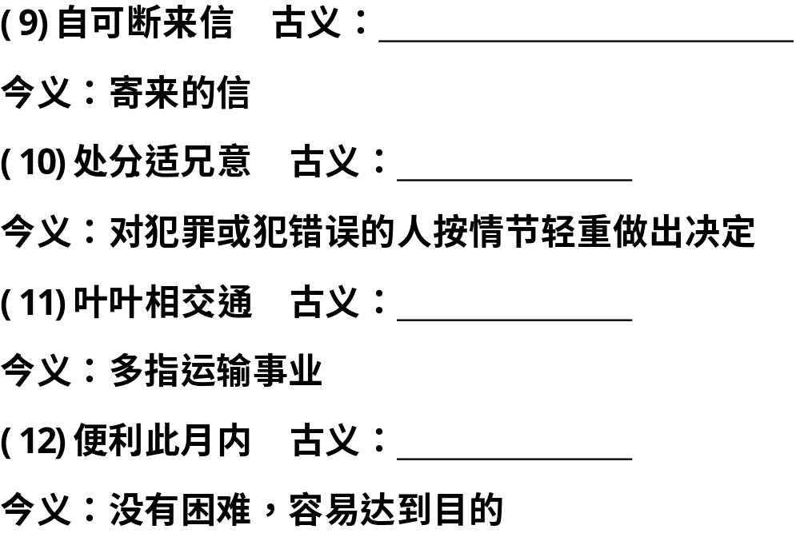
小组合作·古今异义
来送信的使者，此处指媒人
处理安排
交错相通
吉利

Slide 22
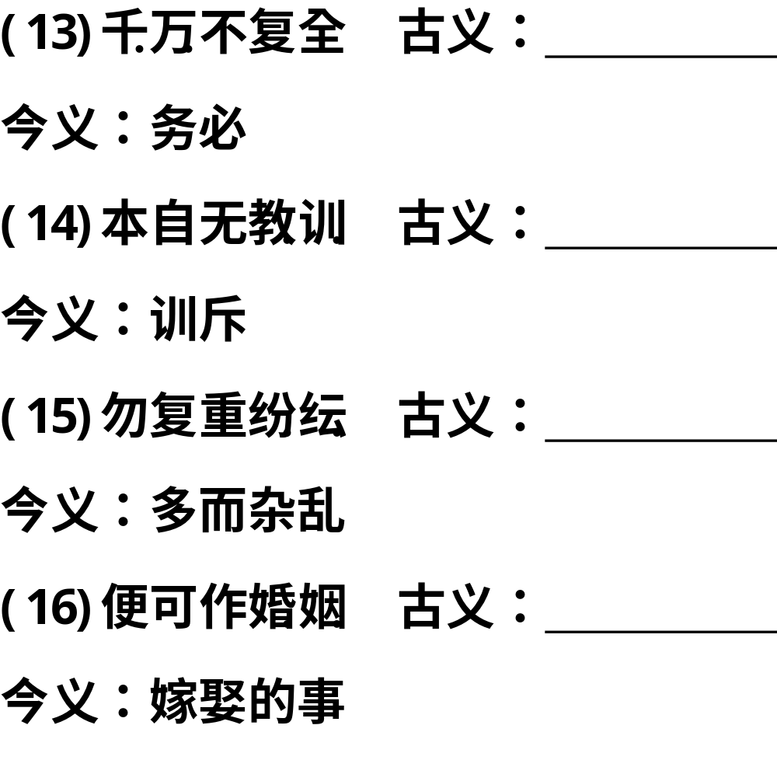
小组合作·古今异义
无论如何
教养
麻烦
结为亲家

Slide 23
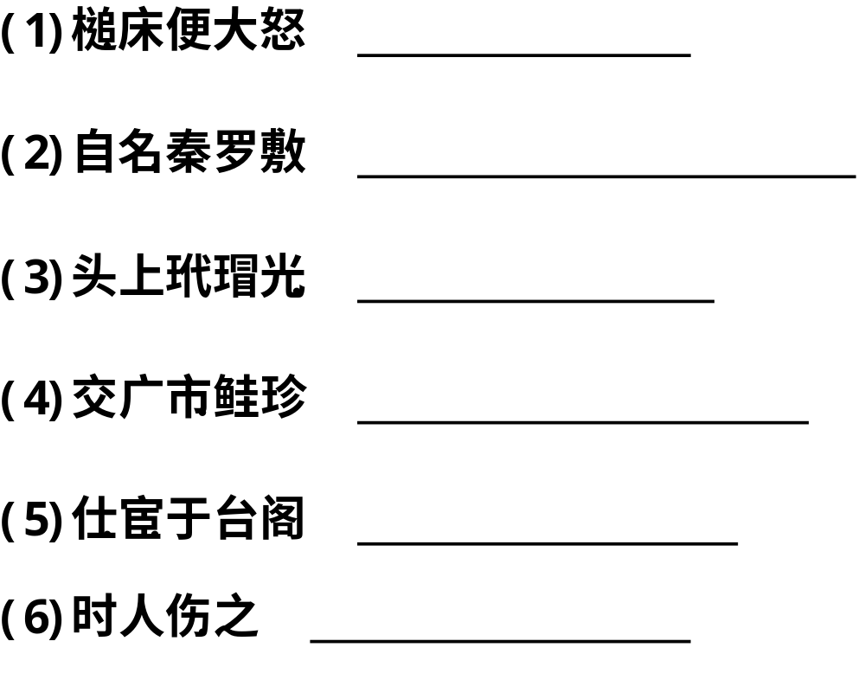
小组合作·词类活用
名词作动词，敲
名词作动词，取名，名叫
名词作动词，发光
名词作动词，买，购买
名词作动词，任官
名词作动词，哀悼

Slide 24
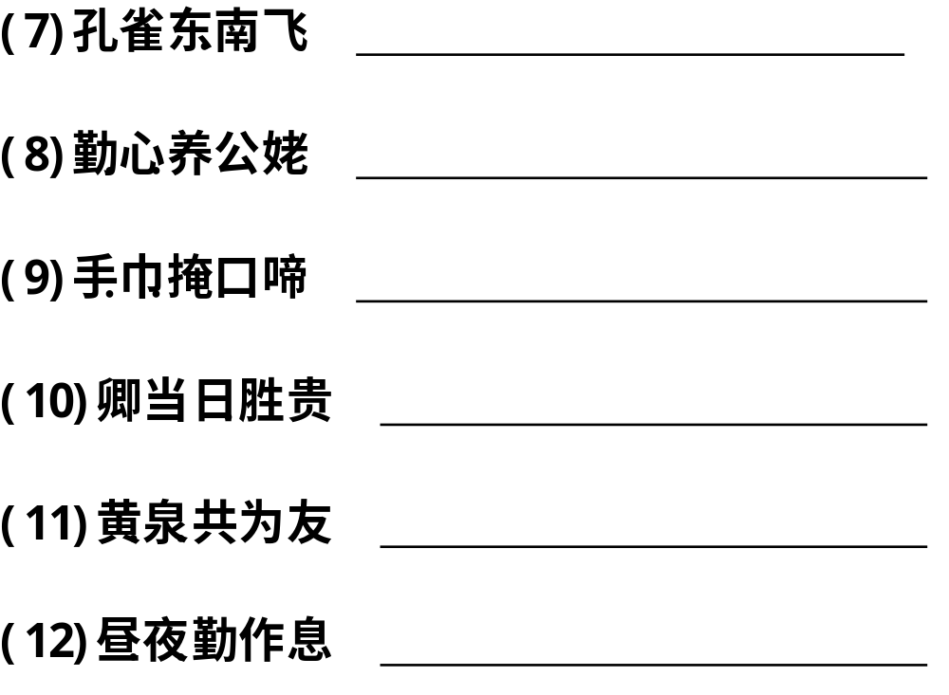
小组合作·词类活用
名词作状语，向东南
名词作状语，用心
名词作状语，用手巾
名词作状语，一天比一天
名词作状语，在黄泉下
名词作状语，从白天到黑夜

Slide 25
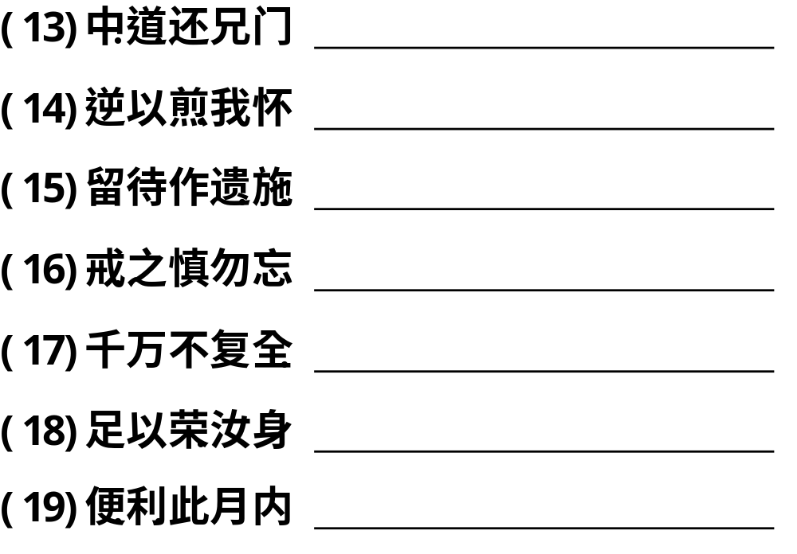
小组合作·词类活用
名词作状语，半路
动词的使动用法，使……像受煎熬一样
动词做名词，遗施之物，纪念品
动词意动用法，以……为警戒
形容词用作动词，保全
形容词的使动用法，使……受荣华
形容词的意动用法，以……为最吉利

Slide 26
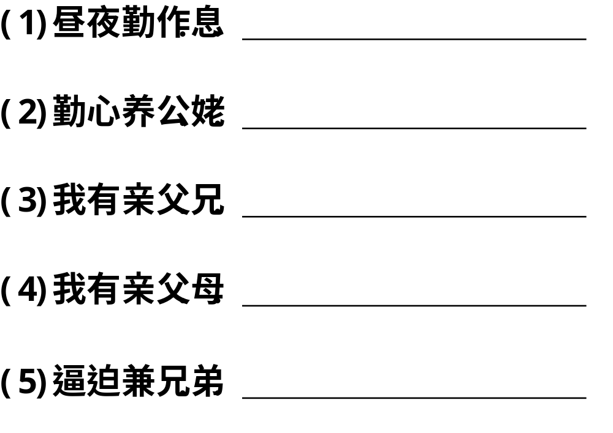
小组合作·偏义复词
“作息”，意义偏“作”
“公姥”，意义偏“姥”
“父兄”，意义偏“兄”
“父母”，意义偏“母”
“兄弟”，意义偏“兄”

Slide 27
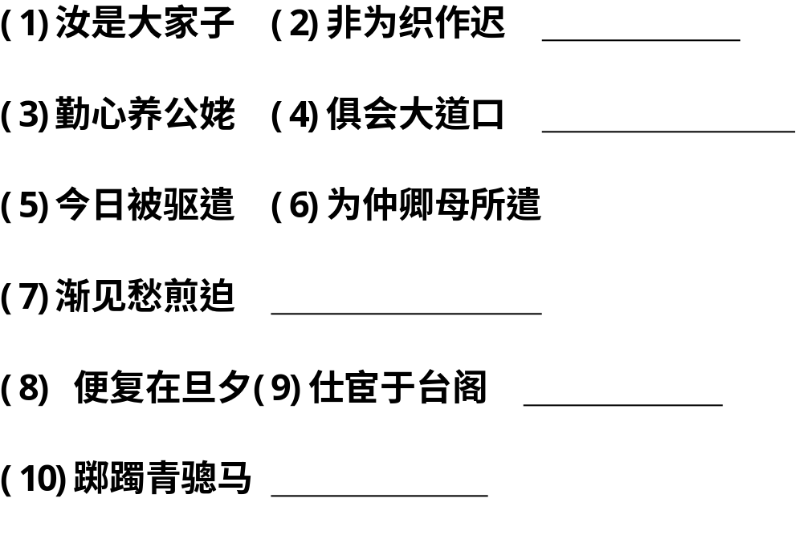
小组合作·特殊句式
是
为
判断句
我
于
省略句
被
为
所
被动句
见
状语后置句
主谓倒装

Slide 28
小组合作·翻译句子
(1)非为织作迟，君家妇难为！
译文：
(2)为仲卿母所遣。
译文：
(3)何言复来还！
译文：
(4)窈窕艳城郭。
译文：
(其实)并不是织得慢，(而是)你
家的媳妇难做啊！
被仲卿的母亲休回娘家。
还说什么再回来的话呢！
(她的)美丽在这城内外是出名的。

Slide 29
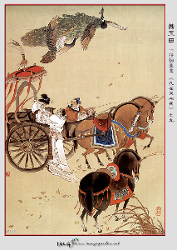
师生探究
1．诗歌的开头和结尾分别使用了什么手法？起到什么作用？
【审题】此题考查分析文章表现手法的能力。
【答案】
开头
开头兼用了“比”和“兴”的手法，以孔雀失偶喻夫妻离散并用以兴起刘兰芝、焦仲卿彼此顾恋之情，用具体的形象渲染悲剧气氛，奠定全诗哀怨悱恻的感情基调。在结构上，开头的这一句也和结尾的鸳鸯双飞构成呼应关系，体现了构思的匠心和用心的良苦。构思上，也有统摄全诗、引起故事的作用。
孔雀东南飞
失偶
夫妻分离
比、兴
正文：焦刘分离
五里 一徘徊
距离短
不忍分离
悲伤
缠绵悱恻

Slide 30
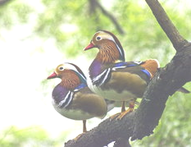
师生探究
结尾处运用的手法及其作用
中有双飞鸟，自名为鸳鸯
【答案】
合葬化鸟：浪漫主义手法
结尾处运用浪漫主义的手法。合葬化鸟，“仰头相向鸣，夜夜达五更”，生不能相守，死却能“相向鸣”，而且“夜夜达五更”，着寄托了人们追求自由恋爱、幸福生活的强烈愿望。诗最后说“多谢后世人，戒之慎勿忘”，更表达了激愤之情和美好心愿。
仰头相向鸣，夜夜达五更
自由自在，相亲相依
戒之慎勿忘
希望这样的悲剧不在发生，希望人人婚姻幸福

Slide 31
师生探究
2．结合课文内容分析刘兰芝和焦仲卿的性格特点。
人物 | 表现 | 性格特点 | 形象总结
刘 兰 芝 | “十三能织素，十四学裁衣”“鸡鸣入机织，夜夜不得息”“三日断五匹”
 | “十五弹箜篌，十六诵诗书”，对焦母谦逊有礼，不卑不亢
 | “妾当作蒲苇”“黄泉下相见”
 | 却与小姑别，泪落连珠子
 | “何言复来还”“登即相许和，便可作婚姻”
勤劳能干
聪明、善良、勤劳、重感情、忠于爱情，敢于面对封建家长制的专横和凶残的光辉妇女形象
很有教养
爱情专一
善良友爱
外柔内刚
自有主意
做好赴死准备

Slide 32
师生探究
人物 | 表现 | 性格特点 | 形象总结
焦 仲 卿 | “誓不相隔卿”“结发同枕席，黄泉共为友”
 | “府吏默无声”“卿但暂还家，吾今且报府”
 | “故作不良计，勿复怨鬼神”“自挂东南枝”
忠于爱情
忠于爱情，虽充满叛逆精神，但不敢去直接抗争，只能消极反抗，忍辱负重。
懦弱
有反抗精神

Slide 33
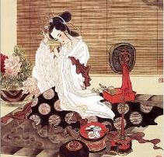
师生探究
3．第21段大力铺陈太守迎娶的豪华排场有何作用？
【审题】此题考查分析诗歌情节结构作用的能力。
【答案】
回答这一问题要明白两点：一是豪华排场之下是焦刘二人赴死的打算，刘兰芝宁愿与“小吏”焦仲卿赴死，也不愿去过荣华富贵的生活；二是这样的婚姻安排是刘兄强加的结果，并非刘兰芝的本意。
一是衬托刘兰芝不为富贵所动的品质；二是以太守家的喜庆和焦刘的凄悲对照，强化了悲剧性；三是反衬兰芝内心的痛苦和悲伤。

Slide 34
师生探究
4．刘兰芝回家后，媒人两次上门说亲。第一次兰芝坚定拒绝了，而第二次为什么答应了？
【审题】此题考查分析诗歌人物形象的能力。
【答案】
刘兰芝在与焦仲卿分离时说：“我有亲父兄，性行暴如雷，恐不任我意，逆以煎我怀。”后来刘兄的话——“作计何不量！……不嫁义郎体，其往欲何云？” ——证明刘兰芝是正确的，她没有办法改变，只能以死抗争，这表现了她忠于爱情，反抗封建礼教的刚烈的一面。
第一次拒婚，是因为有母亲的理解和默默支持；第二次是兄长逼婚，她知道哥哥的性格，明白哀求没有用，且兰芝的个性也不会去哀求，允婚是对命运的无奈，但从最后兰芝的选择可以看出她可能已暗下决心以死捍卫自己的爱情。表面上的屈服，却包含着她忠于爱情，反抗封建礼教的刚烈的一面。

Slide 35
写法迁移
悲剧的魅力也在于一个悲惨的结局之后给人的想念和思考。请你结合本文的内容，结合历史故事，写一段文字，谈谈你对爱情悲剧的看法。
“人世间有百媚千红，我独爱你那一种”、“纵然是弱水三千，我只取一瓢饮”、“曾经沧海难为水，除却巫山不是云”。这些千古名句不管是甜言蜜语的搪塞还是应诗应景的做作，着实让人揪心地感叹、羡慕了一番。而且悲剧的魅力，在于它毁灭的美；悲剧的不幸，在于它往往不仅仅是悲剧，而是永远的生活。
东汉末年，一个叫焦仲卿的庐江小吏，一个叫刘兰芝的贤慧女子，夫妻相爱却不能永远相守，演绎了一出“孔雀东南飞”的悲剧。

Slide 36
写法迁移
几百年后，一个叫梁山伯的寒士，一个叫祝英台的士家女子，两情相悦却有缘无份，演绎了一出无奈的“化蝶”。
又几百年后，一首《钗头凤》，讲述了在一个叫沈园的地方，一个叫陆游的诗人，和一个叫唐婉的女子，虽然伉俪相得，琴瑟相和，好一对神仙眷属，但仍然重复着这爱情悲剧。
千年过去了，这样的悲剧并没有随着古人沉痛的悲告而终结，劳燕分飞的《钗头凤》仍在上演着。

Slide 37
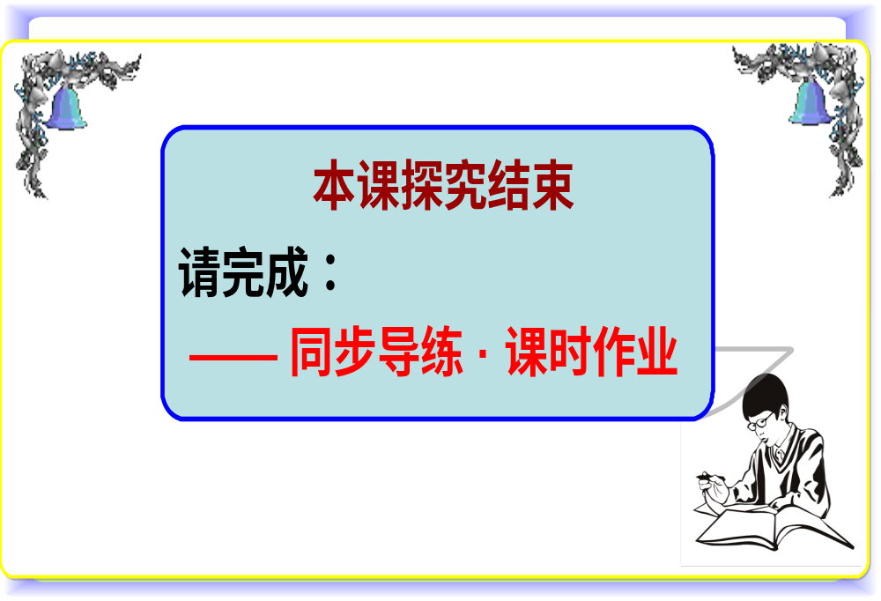
创新设计 同步语文人教版 ·必修2

